Slide 1
大学物理学
第八章 光的衍射

Slide 2





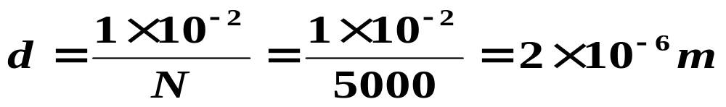
§8. 4 衍射光栅
一、光栅
由一组相互平行、等宽、等间距的狭缝构成的光学器件。
分类：
透射式
反射式
平面透射光栅
光栅常数：
a：透光狭缝的宽度。
b：不透光部分宽度。
d ：光栅常数。
例题 一厘米刻有5000条刻痕，则光栅常数为：

Slide 3





二、光栅衍射
条纹特点：
◈ 明纹细而明亮，明纹间的暗区较宽。
◈ 各明纹光强分布与单缝衍射的强度分布一样。
条纹特点：亮、细、疏

Slide 4
1、光栅方程
1）光栅衍射条纹的成因
单缝衍射因素
单缝衍射图样不随缝的上下移动而变化。
多光束干涉因素
N 个缝发出的衍射光是相干光发生多光束干涉。
衍射光栅：
结论：
光栅衍射的条纹分布是多光束干涉和单缝衍射的双重效果。

Slide 5






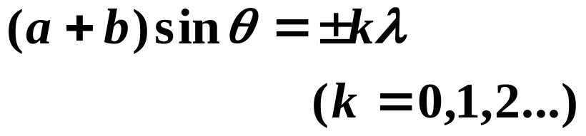
2）光栅方程
对应一衍射角 ，任意相邻两缝对应点发出的相干光的光程差：
明纹条件：
C
B
—— 光栅方程
满足光栅方程的明纹称为主极大明纹，也称光谱线。
k 为条纹级数。

Slide 6
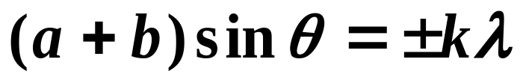

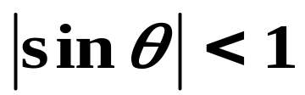
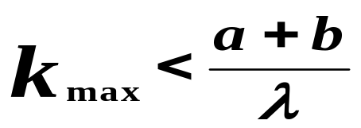
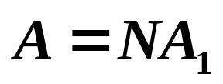
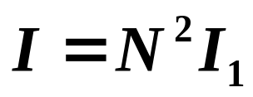


讨论
① k = 0 时， = 0，称为中央主极大明条纹，其它主极大
明条纹对应分布于中央明条纹两侧。
主极大位置取定于干涉因子，强度则受限于衍射因子。
②能观察到的主极大条纹的最大级数为：
③光栅中狭缝条数越多，明纹越亮。
3 条 缝
5 条 缝

Slide 7
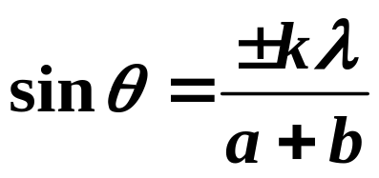
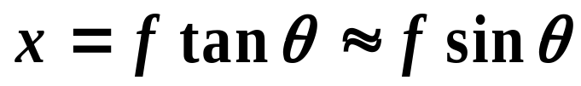
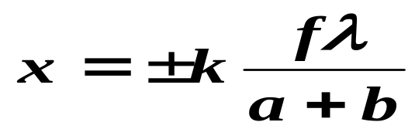
④明纹出现的位置：
3)暗纹和次极大
可以证明，相邻两主极大明纹之间存在N −1 条暗纹，存在N − 2 条次极大明纹。

Slide 8















2、衍射光栅的暗纹条件(了解)
1 ）双缝干涉：
两个同方向，同频率的谐振动，振幅相等，相位相差∆ φ 。
2）N 缝干涉：
N 个同方向，同频率的谐振动，振幅相等，相位依次相差∆ φ。
满足衍射光栅的暗纹条件
（m 为不等于N 的整数倍的整数）

Slide 9
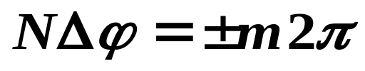
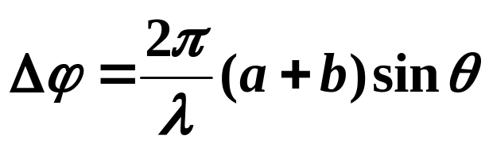



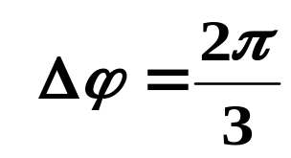
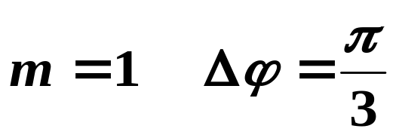
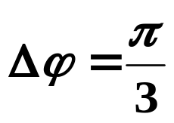
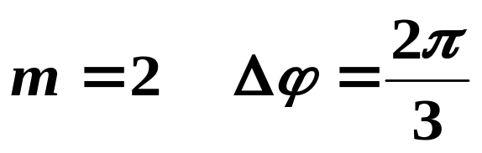
联立两式：
暗纹条件
相邻两主极大明纹之间存在N −1 条暗纹，存在N − 2 条次极大明纹。
[例]6 缝干涉：

Slide 10



三、谱线的缺级
当衍射角 同时满足下面两个条件
光栅方程
单缝衍射的暗条纹条件：
按干涉满足光栅方程应出现明条纹，但是由于单缝衍射
的限制使明条纹并不出现，这称为缺级现象。
单缝衍射
多缝干射
衍射光栅

Slide 11
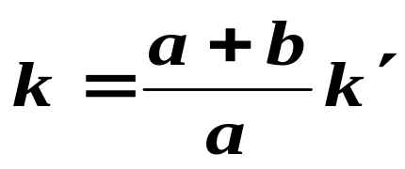
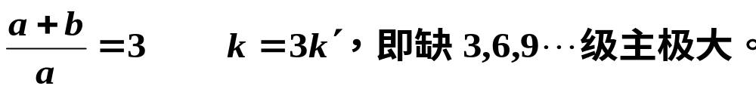

缺级的级数：
注意
例如:
缺
级
缺
级
-5
-4
-2
-1
０
1
2
4
5
光栅方程只是产生主极大条纹的必要条件，而不是充分条件。

Slide 12
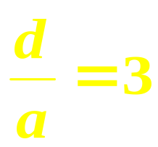
缺
级
I
N=3
缺
级
-5
-4
-2
-1
1
2
4
5
N=4
缺
级
I
缺
级
-5
-4
-2
-1
1
2
4
5
N=5
缺
级
I
缺
级
-5
-4
-2
-1
1
2
4
5

Slide 13
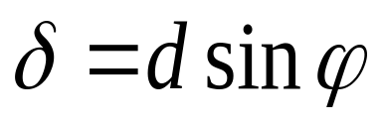
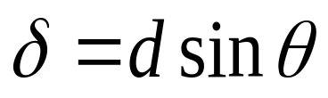








斜入射时的光程差
若平行光束以角度 ϕ 斜入射到光栅上，则需要考虑入射前的光程差 。

Slide 14




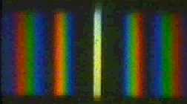
四、光栅光谱
由光栅方程 知：
当d 一定时， 的大小与波长有关，同一级 k， 大 也大。如用白光照射，除中央明纹为白色外，其他各级出现色散现象，形成彩色光栅光谱。
第三级
第三级
第二级
第二级
第一级
第一级
中央明纹

Slide 15



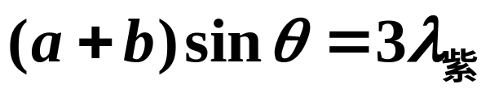
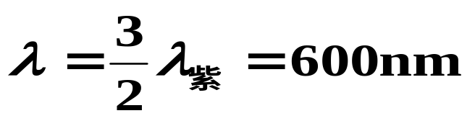
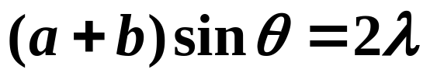


光栅光谱的特点：
同级光谱，波长短的离中央明条纹近，波长长的离中央明条纹远；谱线由内向外的顺序：紫 红。
2) k λ _{max} > (k+1) λ _{min}时，k 级和k+1级光谱将出现重叠现象。
例题 二级光谱重叠部分光谱范围
二级光谱重叠部分:

Slide 16

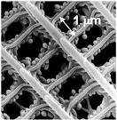

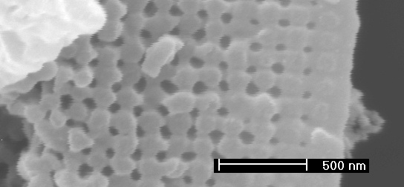
蝴蝶翅膀上的周期衍射结构
羽支横截面上的纳米尺度周期结构

Slide 17

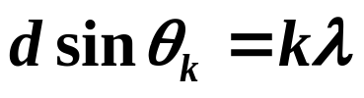


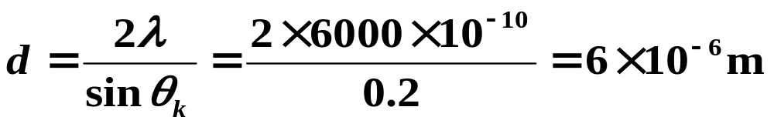
例题1 用波长为600nm的单色光垂直照射在一光栅上，相邻两明纹分别出现在sinθ = 0. 2 和sin θ = 0. 3 处，第四级缺级。
求：1）光栅常数。2）光栅上狭缝可能的最小宽度。
3）选定上述 a、d ，给出屏上实际呈现的级数。
解 1）设sin θ =0. 2处的级数为k 。sin θ =0.3处的级数为k+1。
由 得：

Slide 18
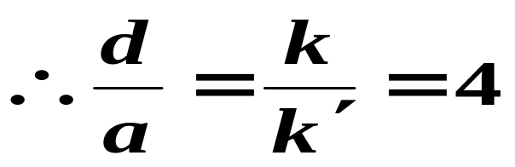
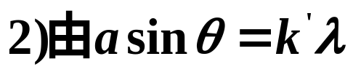
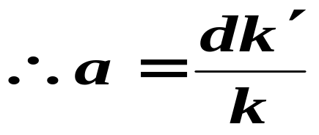
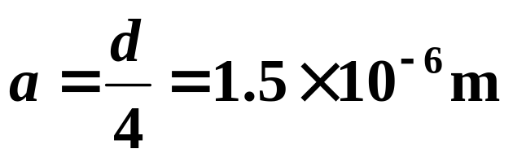
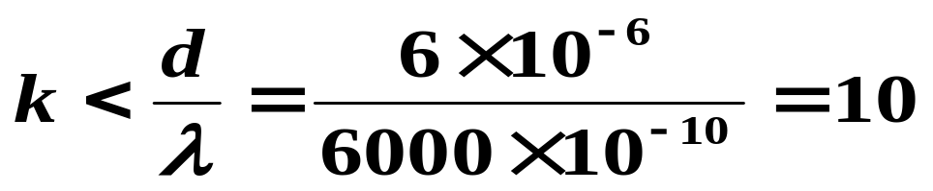

3）能够看到的最大级数为
可看到k=0,±1,±2,±3,±5,±6,±7,±9级，共15条谱线。

Slide 19
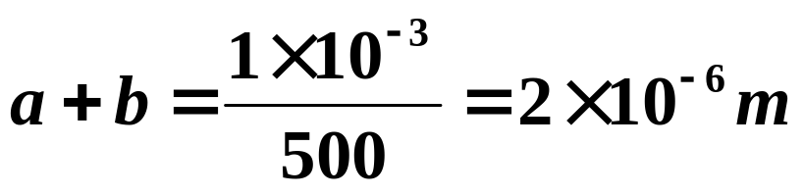
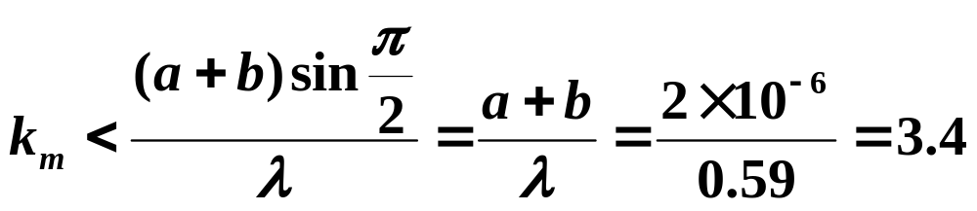
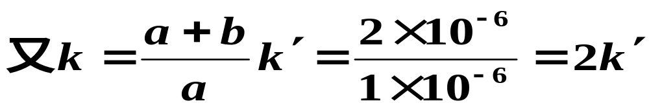
例题2 透射光栅500条/mm，λ=0.59μm， a =1.0×10⁻³mm。
求平行光垂直入射时能看到第几级光谱线，几条光谱线?
解 光栅常数
最大级数
最多能看到第 3 级谱线。
故偶数级缺级，所以只有0、1、3 级 共5 条谱线。

Slide 20
例题3.透射光栅，500条/mm，λ=0.59μm， a =1.0×10⁻³mm
求:平行光垂直入射时能看到第几级光谱线，几条光谱线?
当以30⁰入射时能看到第几级光谱线，几条光谱线?
解:光栅常数
1） 最大级数
最多能看到第 3 级谱线。
故偶数级缺级，所以只有0、1、3 级 共5 条谱线。

Slide 21


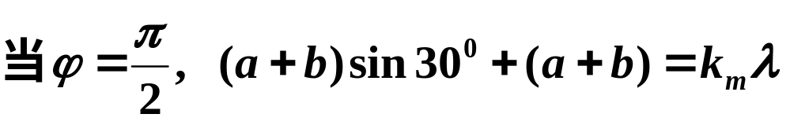






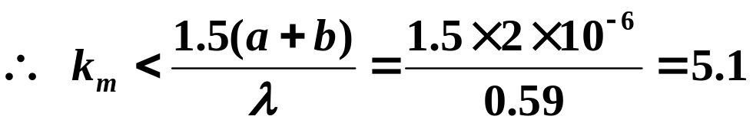


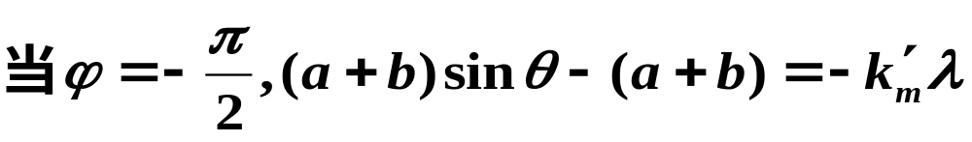
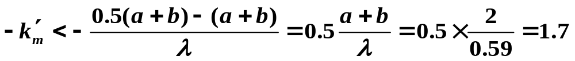
2）ϕ 与θ在法线同侧时：
所以能看到的最大级数是第5 级。
另一侧只能看到第1 级。
又因缺偶数级，所以只能看到5 条光谱线，即0,±1,＋3,＋5 级 。

Slide 22
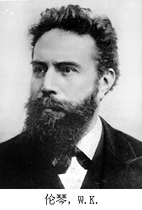
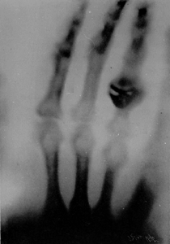

§8. 5 X 射线衍射
一、X 射线的发现和 特性
1895 年X 射线由德国物理学家伦琴发现。它是一种电磁波，波长在10⁻¹ A - 100A 范围。
X射线有如下特点：在电磁场中不发生偏转，使某些物质发荧光，使气体电离，底片感光，具有极强的穿透力。
X射线管
K
A
X射线

Slide 23
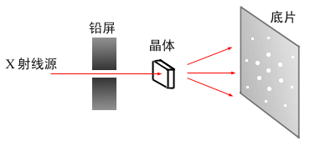
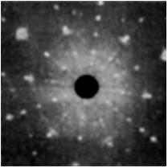
二、X 射线在晶体上的衍射
1、空间光栅与劳厄斑点：
1912年，德国物理学家劳厄用单晶片作为空间三维衍射光栅，观察X射线的衍射现象，在照相底片上得到一系列感光斑点— 劳厄斑点。
劳厄实验的意义:
证实了X射线的波动性；
证实了晶体中微粒（原子、离子或分子）是按一定规
则排列的，其间隔与X射线的波长同数量级。

Slide 24








2、 布喇格公式
1913年英国布喇格父子提出了一种解释Ｘ射线衍射的方法，给出了定量结果，并于1915年荣获物理学诺贝尔奖．
一束单色的、平行的X射线掠射到晶面时，一部分将被表面原子散射，其余部分将被内部各原子层所散射。
布 拉 格 反 射
入射波
散射波
2）每个原子层散射的射线中，
只有满足反射定律的射线
强度最大；
3）相邻两晶面所发出的
“反射线”的光程差为：
4）各层“反射线”相互加强而形成亮点的条件：
布拉格公式

Slide 25
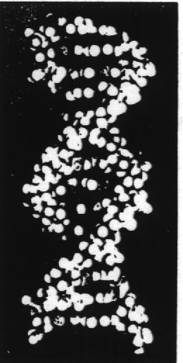
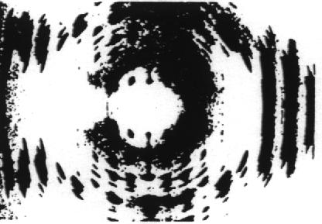
用途
1）已知晶格常数d， 得到X射线的波长。
2）已知X射线的波长，确定晶格常数d ，研究原子结构、晶体的结构，进而研究材料性能。— X射线结构分析
例：对大分子 DNA 晶体的成千张X射线衍射照片的分析，
显示出DNA分子的双螺旋结构。
DNA 晶体的X衍射照片
DNA 分子的双螺旋结构

Slide 26

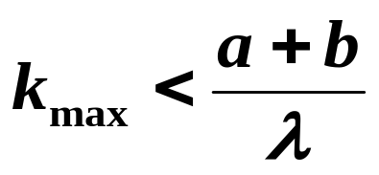

小 结
光栅衍射：光栅衍射条纹是单缝衍射和多光束干涉的
综合效果。
光栅方程
缺级现象
最高级次满足
X射线的衍射：

